Slide 1
Прогнозування виживання пасажирів Титаніка
Модель нейронної мережі для передбачення ймовірності виживання.
АВТОРИ: Сванідзе каха та федірко андрій

Slide 2
Постановка задачі
Використано train.csv для навчання, test.csv — для прогнозу.
Ціль — змінна Survived (0 — ні, 1 — так).
Класифікаційна задача.
Оцінюємо якість на нових даних.

Slide 3
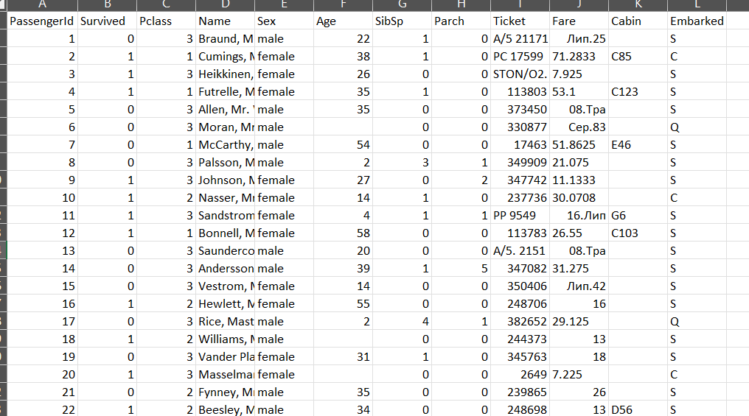
Приклад даних пасажирів

Slide 4
Дослідницьке питання
Які ознаки впливають на виживання?
Чи залежить результат від класу, статі, віку?
Чи можна передбачити виживання нових пасажирів?

Slide 5
EDA — Кореляція ознак із виживанням
Жінки частіше виживали.
Пасажири з дорожчими квитками мали вищі шанси.

Slide 6
Підготовка даних
Витягнуто нові ознаки: Title, FamilySize, IsAlone.
Заповнено пропуски.
Кодування категорій та масштабування.

Slide 7
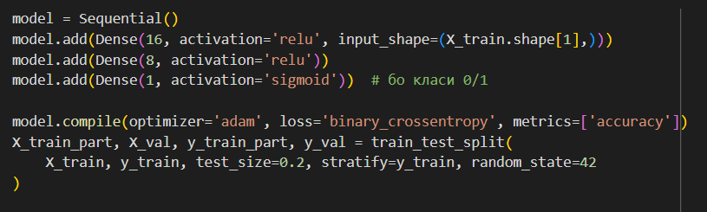
Нейромережа
3-шаровий перцептрон.
Активації: ReLU, Sigmoid.
Loss: binary_crossentropy, оптимізатор: Adam.

Slide 8
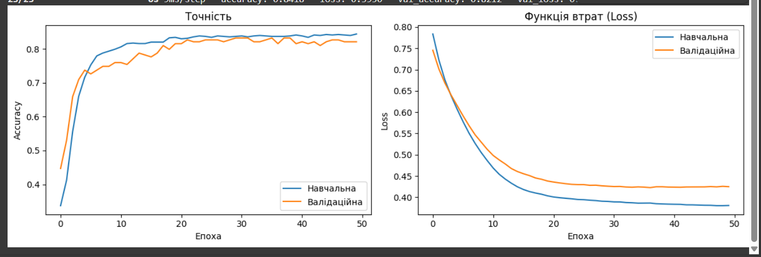
Навчання моделі
Валідаційна точність останнього циклу навчання = 82.12%.

Slide 9
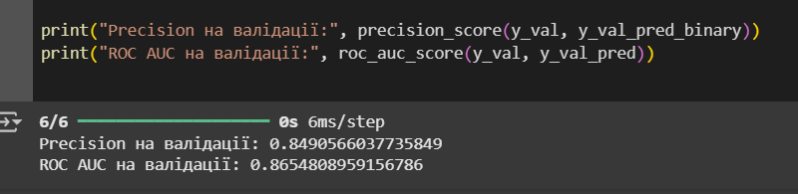
Оцінка якості
Accuracy (вал): 82.12%
Precision: 84.90%
ROC AUC: 86.54%

Slide 10
Висновки
Модель стабільна та краща за наївне передбачення.
Найсильніші ознаки: стать, клас, ціна квитка, title.

